Slide 1
B.C.S. PANORAMA EPIDEMIOLOGICO 2018
MORBILIDAD GENERAL, INFLUENZA DENGUE, SEMANA # 3
2018
FUENTE: PLATAFORMA SINAVE. SUIVE WNDOWS. SSA
CORTE DE INFORMACION AL 25 - 01 -2018
DEPARTAMENTO DE VIGILANCIA EPIDEMIOLOGICA
RESPONSABLE: DR. MAURICIO BERNAL HERNANDEZ
APOYO TECNICO: ING. ERNESTO NAVARRO HIGUERA

Slide 2
MORBILIDAD GENERAL
BOLETIN EPIDEMIOLOGICO SEMANAL SEMANA 3 2018
INSTITUTO DE SERVICIOS DE SALUD EN BAJA CALIFORNIA SUR
DIRECCION DE SERVICIOS DE SALUD
SUBDIRECCION DE EPIDEMIOLOGIA
DEPARTAMENTO DE VIGILANCIA EPIDEMIOLOGICA
Prontuario semana 03-2018
20 PRINCIPALES CAUSAS DE DX | 2018 | 2017 | Variación
Infecciones respiratorias agudas * | 15,236 | 16,193 | -5.91
Enfermedades diarreicas agudas ** | 3,076 | 2,325 | 32.30
Infección de vías urinarias | 2,516 | 2,246 | 12.02
Gingivitis y enfermedad periodontal | 869 | 1,052 | -17.40
Otitis media aguda | 860 | 613 | 40.29
Úlceras, gastritis y duodenitis | 830 | 748 | 10.96
Conjuntivitis | 677 | 553 | 22.42
Obesidad | 271 | 399 | -32.08
Enfermedad de Transmisión Sexual *** | 303 | 257 | 17.90
Asma | 176 | 148 | 18.92
Hipertensión arterial | 150 | 192 | -21.88
Diabetes mellitus (ambas) | 95 | 113 | -15.93
Varicela | 91 | 82 | 10.98
Depresión | 73 | 48 | 52.08
Insuficiencia venosa periférica | 72 | 91 | -20.88
Otras helmintiasis | 65 | 85 | -23.53
Quemaduras | 55 | 72 | -23.61
Hiperplasia de la próstata | 50 | 49 | 2.04
Escabiosis | 43 | 39 | 10.26
Accidentes de transporte en vehículos con motor | 40 | 25 | 60.00
Total : | 26,206 | 26,215 | -0.03
Fuente: EPIMORBI-SUAVE. | Corte de la inf. 18-01-2018
*Incluye: infección respiratoria aguda, faringitis, amigdalitis estreptococica, neumonía, bronconeumonía e influenza.
**Incluye: amibiasis intestinal, shigelosis, fiebre tifoidea, giardiasis, enfermedad diarreica aguda, intoxicación alimentaria
bacteriana, paratifoidea, otras salmonelosis y otras infecciones intestinales debidas a protozoarios.
***Incluye: VIH, candidiasis urogenital, herpes genital, infección gonocócica genitourinaria, linfogranuloma venéreo,
sífilis adquirida, tricomoniasis urogenital, chancro blando y vulvovaginitis aguda.
**** Incluye diabetes mellitus tipo 1 y 2.
Observación: Se Incluye información de Consultorios Anexos a Farmacia
Nota: información disponible en el sistema de notificación, para el mismo período en ambos años.

Slide 3
INFLUENZA 2018
BOLETIN EPIDEMIOLOGICO SEMANAL SEMANA 3 2018
BCS. INCIDENCIA DE INFLUENZA SEGÚN RESULTADOS POR MUNICIPIO . PERIODO INTERESTACIONAL 2018
POBLACION | MUNICIPIO | PROBABLES | MUESTREADOS | CONFIRMADOS | TIPO DE VIRUS |  |  |  |  |  | INCIDENCIA**
 |  |  |  |  | H1N1 | H3N2 | A | B | VSR | CORONA NL63
85222 | COMONDU | 24 | 18 | 2 | 0 | 1 | 0 | 0 | 0 | 1 | 2.3
23063 | LORETO | 4 | 0 | 0 | 0 | 0 | 0 | 0 | 0 | 0 | 0.0
72244 | MULEGE | 12 | 8 | 0 | 0 | 0 | 0 | 0 | 0 | 0 | 0.0
313197 | LA PAZ | 84 | 79 | 7 | 0 | 6 | 0 | 0 | 1 | 0 | 2.2
339101 | LOS CABOS | 101 | 57 | 7 | 1 | 6 | 0 | 0 | 0 | 0 | 2.1
832827 | ESTATAL | 225 | 162 | 16 | 1 | 13 | 0 | 0 | 0 | 1 | 1.8
FUENTE: PLATAFORMA SINAVE
18/01/2018
** INCIDENCIA POR CADA 100,000 HBTS

Slide 4
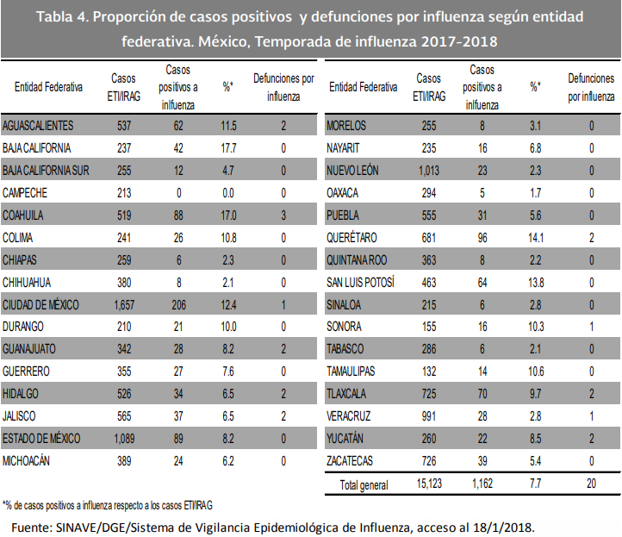
INFLUENZA 2018
BOLETIN EPIDEMIOLOGICO SEMANAL SEMANA 3 2018

